Slide 1

Тема: Применение метода биоиндикации Для сравнения водоемов Челябинской области
Работа ученика 9-Е класса
Лазарева Григория Андреевича
Руководитель проекта Саблина
Анна Владимировна

Slide 2
Цель проекта: на основе методов биоиндикации выявить различия экологического состояния разных типов водоемов
Гипотеза исследования: разные типы водоемов (водохранилище и озеро) будут содержать разные виды-биоиндикаторы
Методика исследования: биоиндикационные методы исследования
Предмет исследования: Водоемы Челябинской области (Шершневское водохранилище и озеро Чебаркуль)
Объект исследования: виды биоиндикаторы исследуемых водоемов

Slide 3
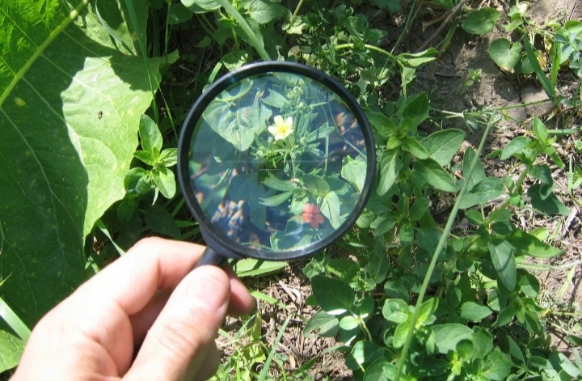
Глава 1: Теоретическая часть
метод биоиндикации водоема
Метод биоиндикации - это комплексный подход в экологическом мониторинге, основанный на использовании биологических объектов (от молекулярных структур до целых экосистем) в качестве интегральных индикаторов качества окружающей среды и ее антропогенных изменений.
Принцип экологической валентности
Принцип необратимости экосистемной сукцессии

Slide 4
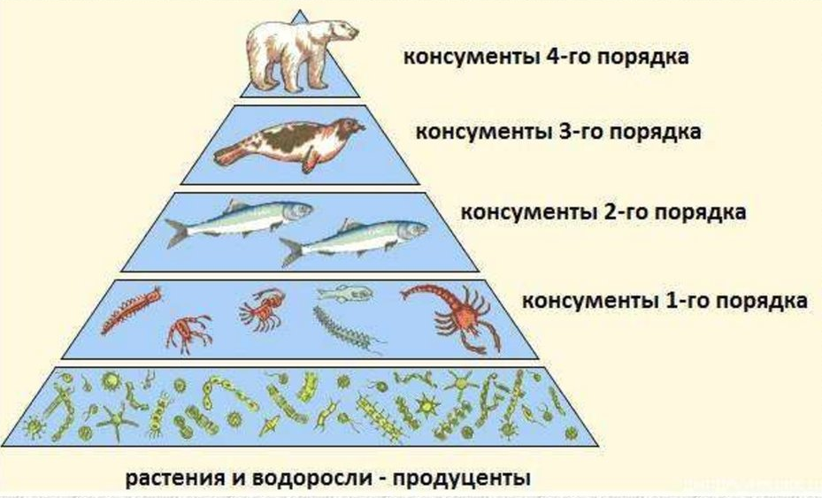
определение загрязнения методом биондикации
Симптомы:
Исчезновение высокоорганизованных консументов.
Первыми исчезают хищники (личинки стрекоз, жуки-плавунцы).
Сокращается или исчезает группа фильтраторов (двустворчатые моллюски, губки).
Сообщество смещается в сторону детритофагов и организмов, питающихся бактериальными обрастаниями.

Slide 5
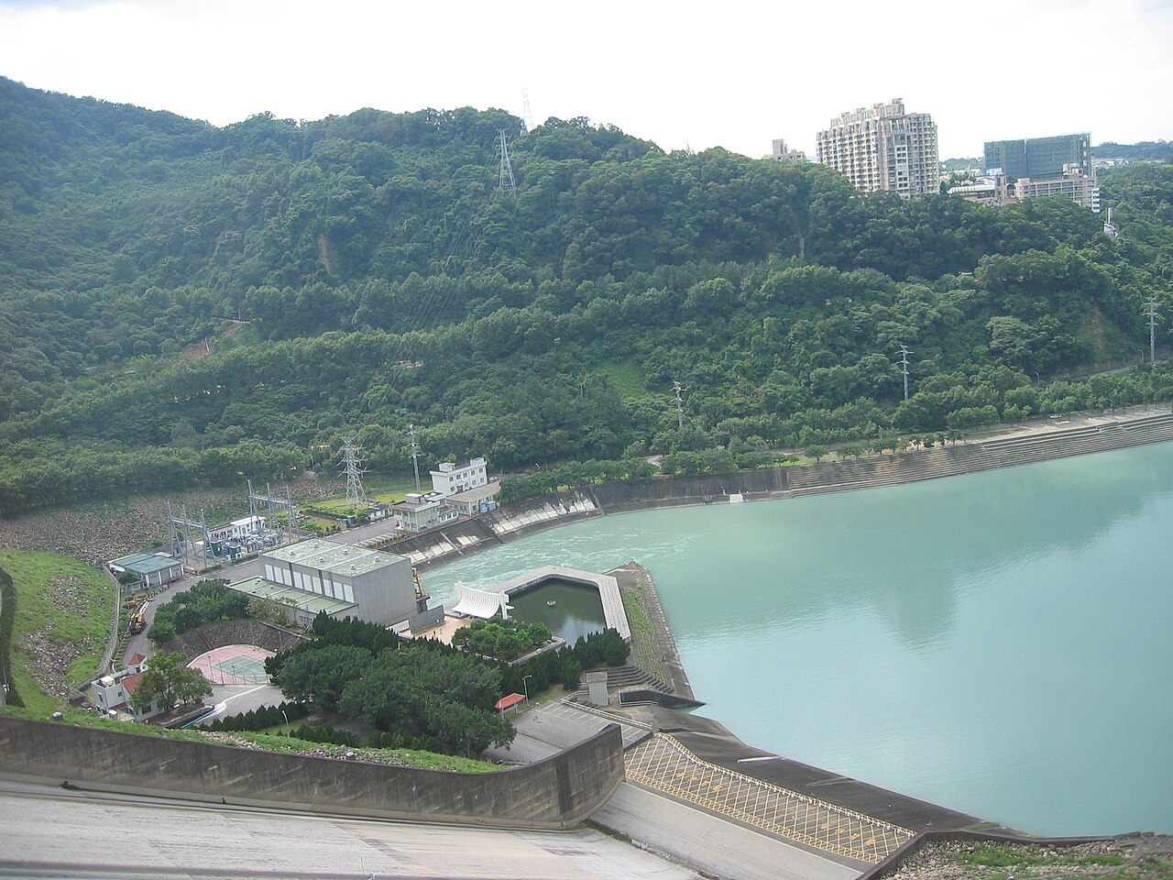
Что такое Искусственный водоем
Искусственный водоём (водохранилище) - это крупный искусственный водоём, созданный человеком путём перекрытия русла реки плотиной для накопления и регулирования стока воды в целях хозяйственного использования.

Slide 6
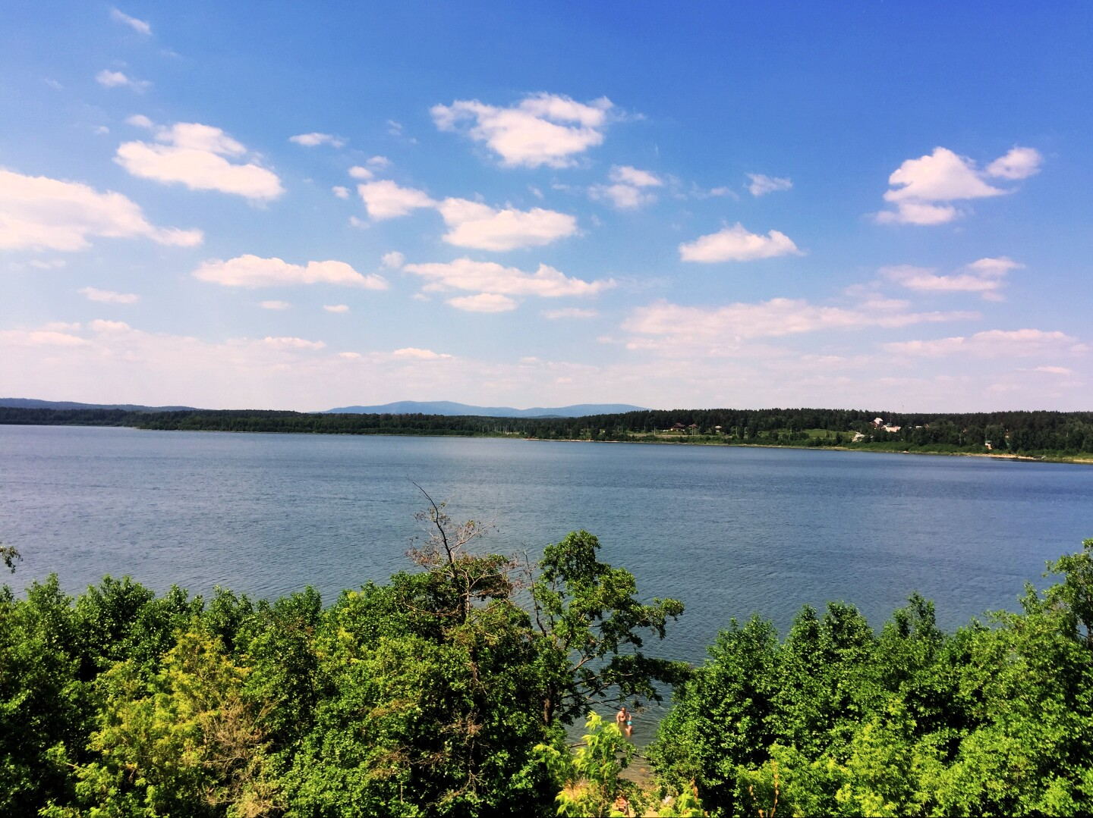
Что такое естественный Водоем
Водоём - это природное или искусственное углубление (понижение) в земной поверхности, заполненное водой, которое характеризуется замедленным водообменом по сравнению с водотоками.
Естественный водоём — это водный объект, сформировавшийся естественным путём без участия человека.

Slide 7
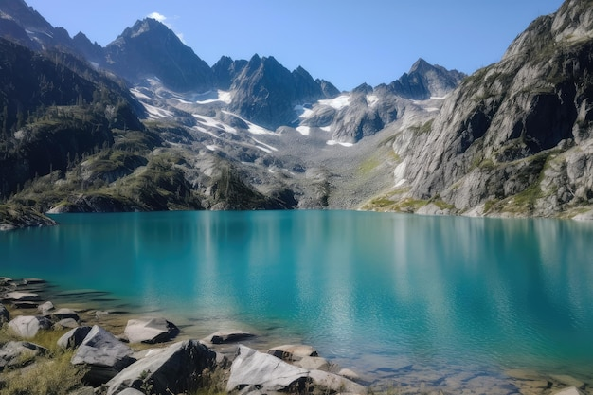
Классификация (по происхождению):
Тектонические
Ледниковые
Карстовые
Речные
Термокарстовые
Вулканические
Приморские
роль и значение водоемов для людей:
Источник пресной воды.
Биологическое: "Горячие точки" биоразнообразия, места обитания, нереста, нагула и миграции множества видов.
Гидрологическое: Аккумуляторы пресной воды, регуляторы речного стока, источники питания грунтовых вод.
Хозяйственное: Источники воды, рыболовства, рекреации.
Научное: Природные архивы, сохраняющие в донных отложениях (сапропель, ил) информацию об изменении климата и экосистем за тысячи лет.

Slide 8
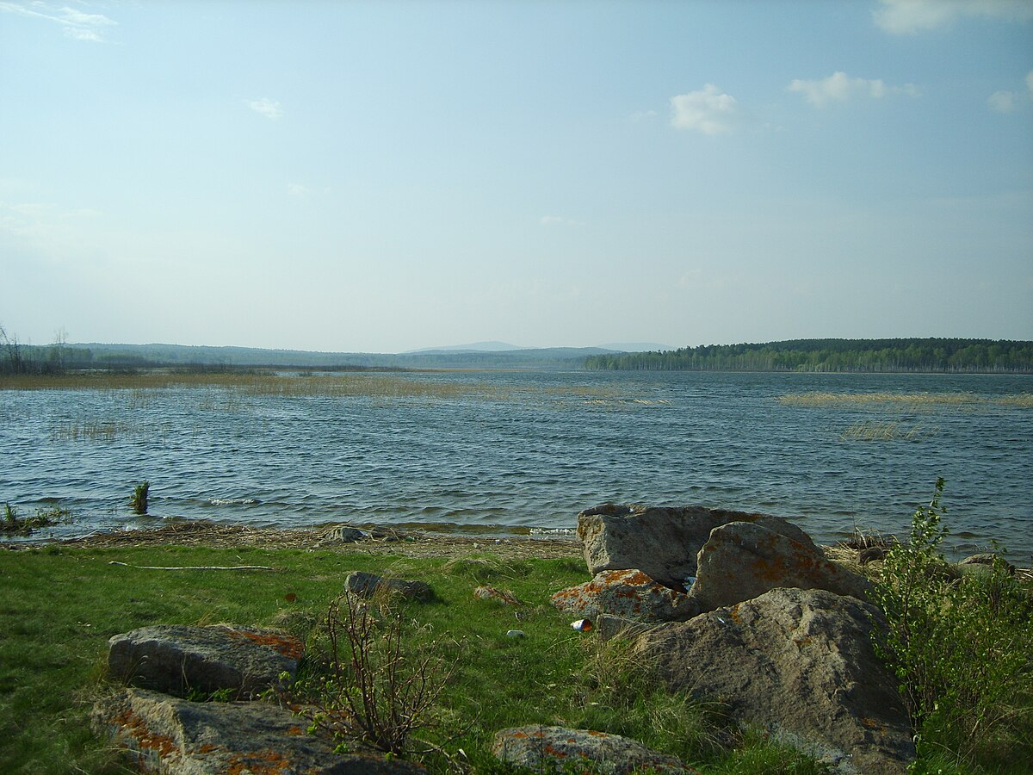
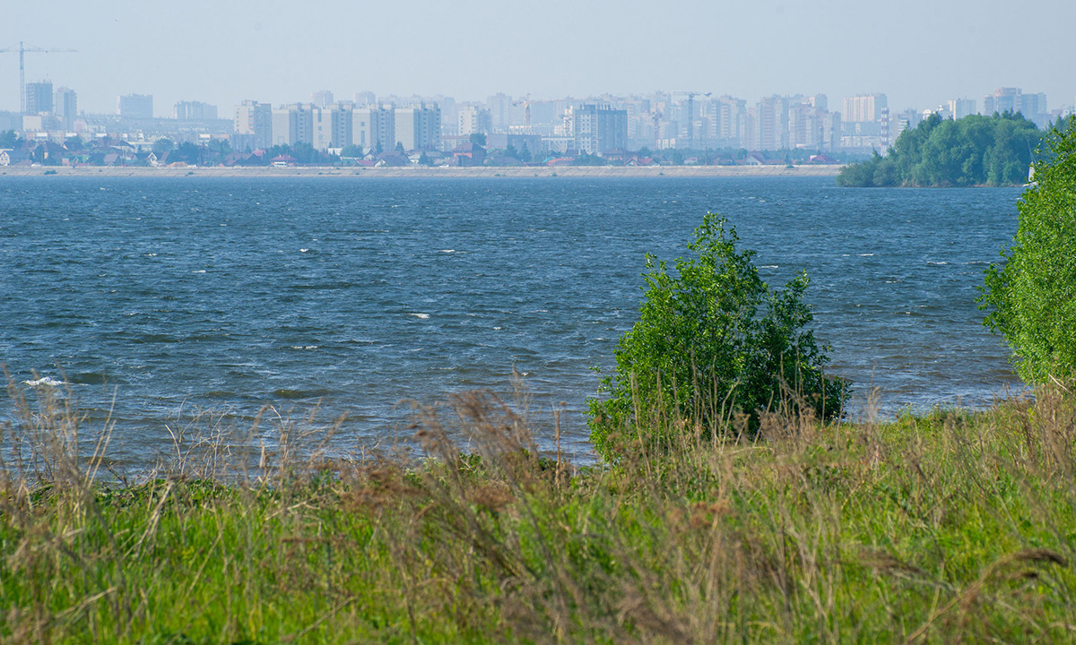
Исследуемые водоемы
Озеро Чебаркуль:
Шершневское водохранилище:
Тип: Естественное озеро тектонического происхождения, расположенное на восточном склоне Южного Урала.
Размеры: Площадь — около 19,8 км², длина — около 3,5 км, ширина — до 3,5 км.
Глубина: Средняя — 2,5 м, максимальная — до 12 м.
Тип: Крупное водохранилище руслового типа, созданное путём перекрытия плотиной реки Миасс.
Размеры: Площадь — 39 км², длина — 18 км, максимальная ширина — 4 км.
Глубина: Средняя — 4,5 м, максимальная у плотины — 14 м.

Slide 9
Практическая часть
1. сбор информации летом 2025г;
2. изучение необходимых источников литературы;
4. Изучение растительного компонента на территории около озера
Чебаркуль и Шершневского водохранилища
5. сравнение результатов биоиндикации
6. сопоставление результатов
7. составление сравнительной таблицы, по полученным данным водоема
8. Создание и выпуск статьи

Slide 10
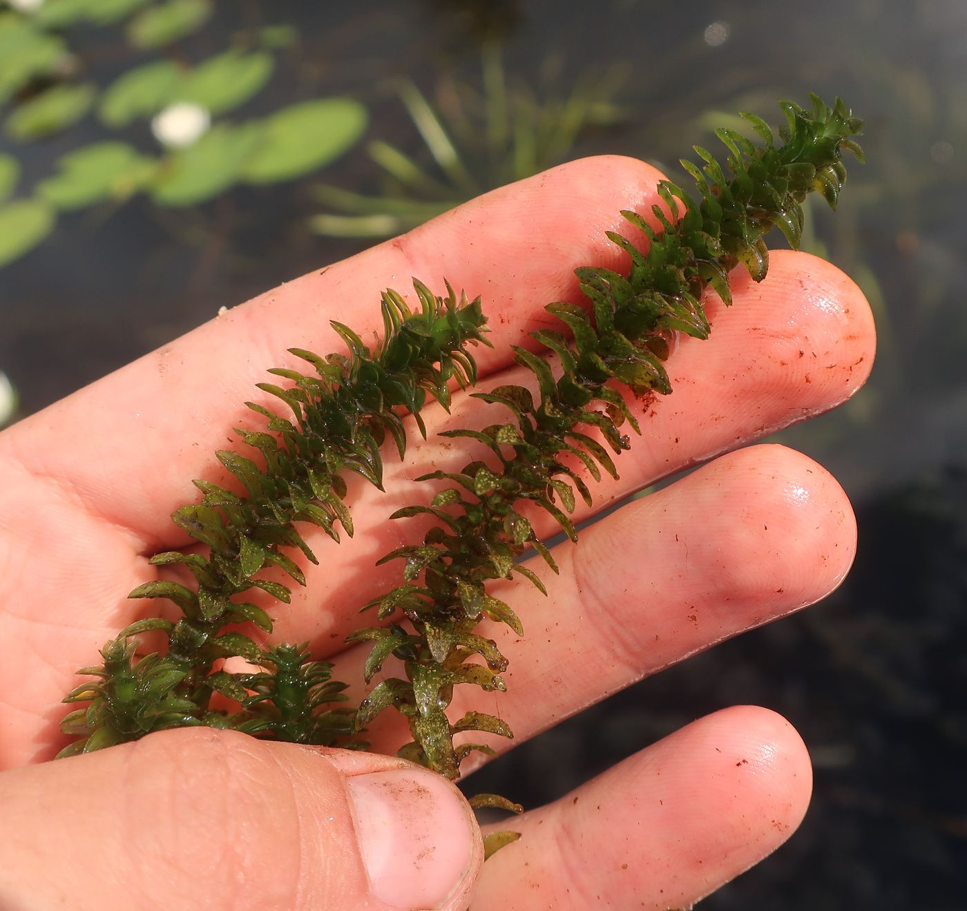
Изучение биоинидикаторов и составление таблицы по озеру Чебаркуль
Биоиндикаторы:
элодея канадская
ряска
Карась
ротан
Щука
Результат биоиндикации:
Эти растения могут рассматриваться как виды, связанные с повышенным содержанием органических веществ и развитием эвтрофикации. Карась и ротан относятся к экологически пластичным видам, хорошо переносящим неблагоприятные условия. Чебаркуль по изученным биоиндикационным признакам можно оценить как удовлетворительное.

Slide 11
Изучение биоинидикаторов и составление таблицы по шершневскому водохранилищу.
Биоиндикаторы:
Результат биоиндикации:
сохранение прибрежной растительности и регулярный контроль биоиндикаторов имеют особое значение для поддержания экологического состояния Шершневского водохранилища. присутствие в донных сообществах олигохет, личинок хирономид, моллюсков и круглых червей, раки также присутствуют в малых количествах - особенно чувствительные к загрязнениям.
харовые водоросли
тростник
рогоз
олигохеты
личинок хирономид
моллюски
круглых червей
камыш
раки

Slide 12
Сравнение водоемов
По каким основым критериям сравнивали водоем:
Изученные группы растений
Растения-биоиндикаторы
водные животные
Наиболее полезные животные для биоиндикации
Что показывают животные
Признаки эвтрофикации и загрязнения
Общая оценка состояния по биоиндикации
Результаты сравнения:
по результатам сопоставления можно сделать вывод, что озеро Чебаркуль и Шершневское водохранилище отличаются как по происхождению, так и по экологическим условиям. Сравнение по одинаковым показателям показывает, что метод биоиндикации позволяет выявить различия в экологическом состоянии естественного и искусственного водоемов, особенно если учитывать не только растения, но и водных животных.

Slide 13

Статья
Данная статья размещена на странице вконтакте. Ознакомиться можно, пройдя по данному Qr-коду

Slide 14
Тема: Применение метода биоиндикации Для сравнения водоемов Челябинской области
Работа ученика 9-Е класса
Лазарева Григория Андреевича
Руководитель проекта Саблина
Анна Владимировна

